Slide 1
SwissBIT

Slide 2
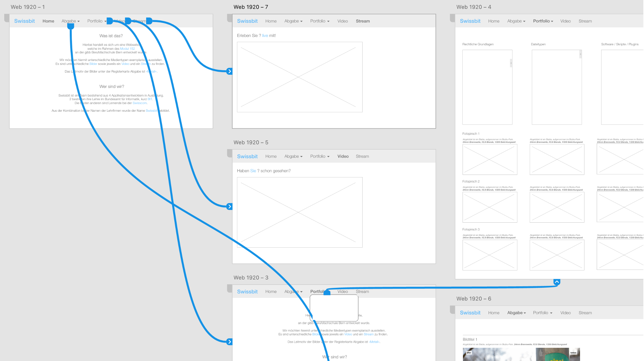
Generelles Konzept
Leitmotiv Metall
5 Bereiche
Home
Abgabe
Portfolio
Video
Stream

Slide 3
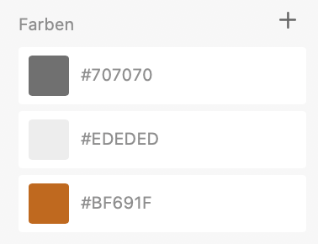
Farbkonzept
Überwiegend graue, metallene Farben
Rostfarbene Akzente

Slide 4
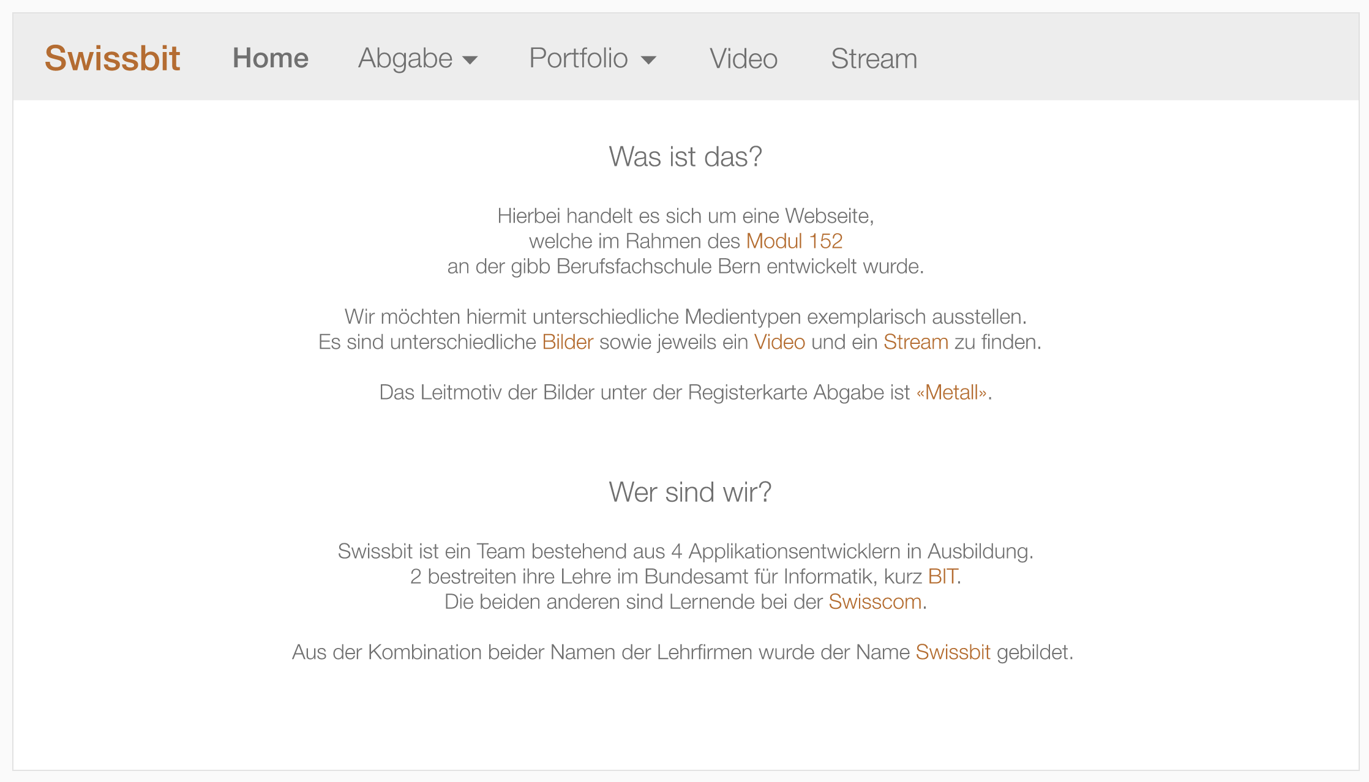
HOME

Slide 5
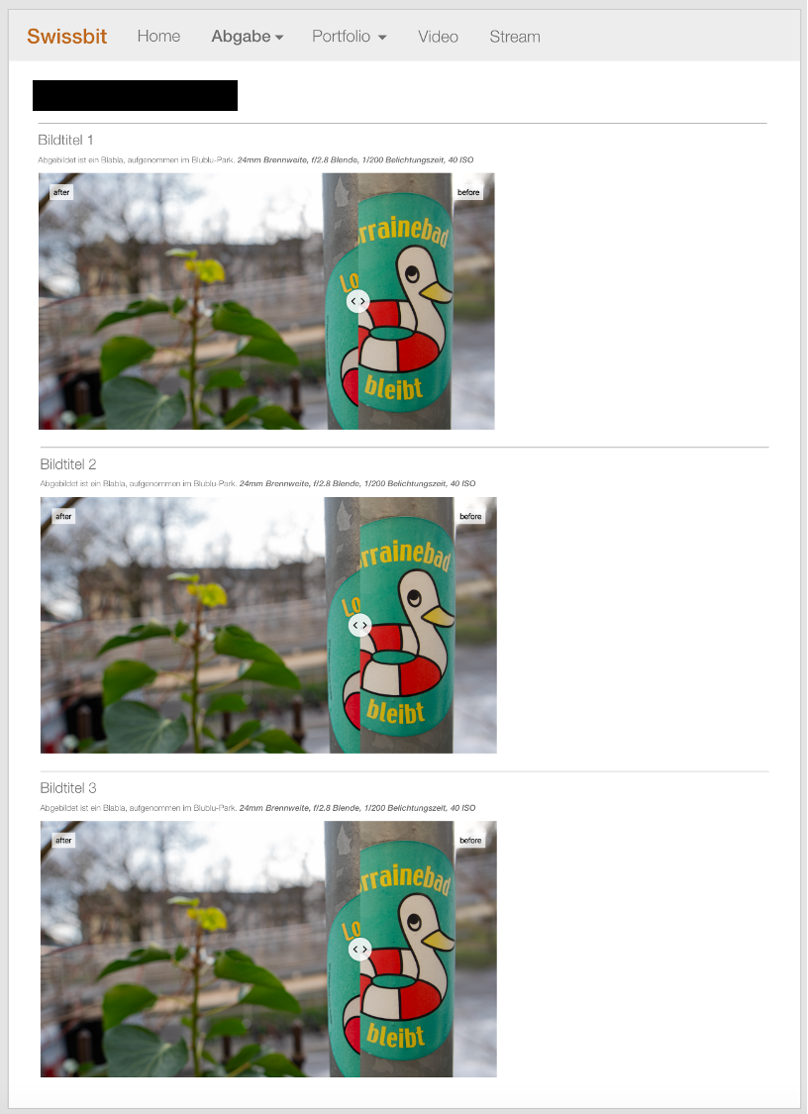
Abgabe

Slide 6
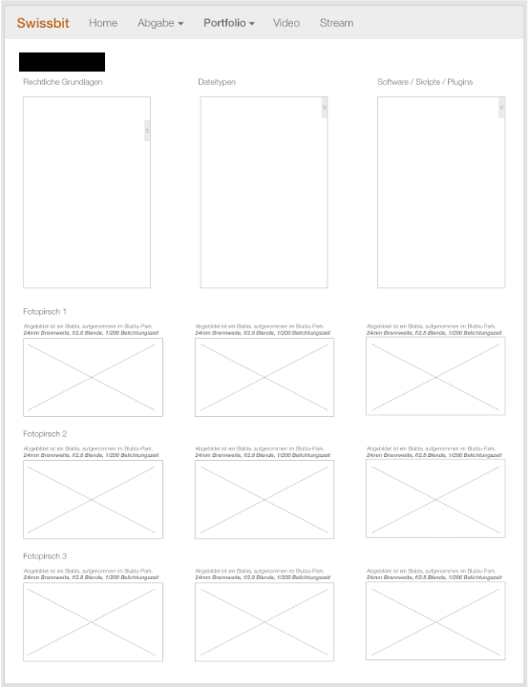
Portfolio

Slide 7

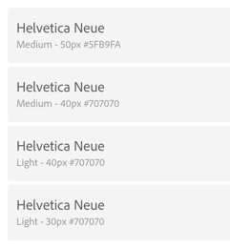
Schriftkonzept
Fachliche Anforderungen:
Gut lesbar(Sans Serif)
Unterschiedliche Schriften für Titel und normalen Text
Konsistent in bold und cursive
Thematische Anforderungen:
Hart/Robust
Wirkt mechanisch

Slide 8
Software
Vue.js JavaScript Framework
Lightroom Bildbearbeitungsprogramm

Slide 9
Plugins & Scripts
Bootstrap CSS Library
Beerslider Slider script

Slide 10
Fragen
?

